Slide 1
第3讲 Tomcat安装
主讲人：李焕哲

Slide 2

本讲内容
学习如何安装web应用服务器tomcat，一定要在安装好java环境之后再进行此步安装。

Slide 3
什么是tomcat?
Tomcat是一个免费的开放源代码的Web应用服务器，属于轻量级应用服务器，在中小型系统和并发访问用户不是很多的场合下被普遍使用，是开发和调试JSP程序的首选。
Tomcat技术先进、性能稳定，而且免费，因而深受Java爱好者的喜爱并得到了部分软件开发商的认可，成为目前比较流行的Web应用服务器。

Slide 4
安装Tomcat服务器
打开如下网址： http://tomcat.apache.org/download-90.cgi

Slide 5
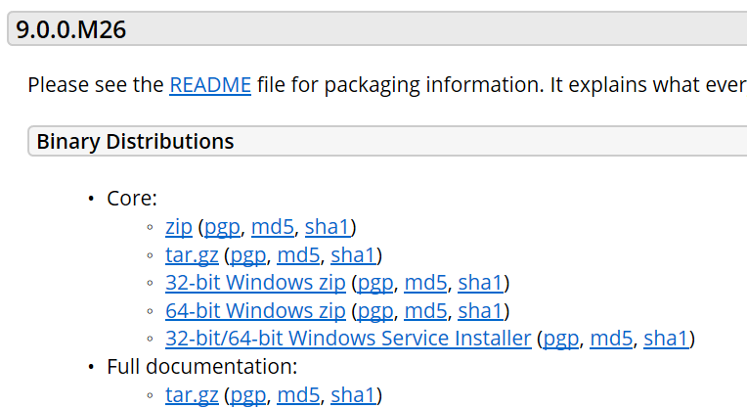
安装Tomcat服务器
在弹出页面中安下图所示下载：

Slide 6
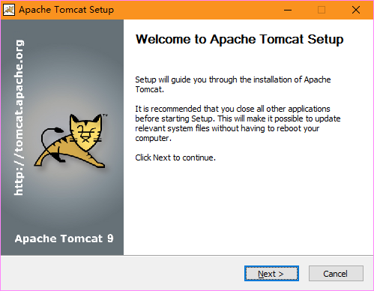
安装Tomcat服务器
下载好apache-tomcat-9.0.0.M26.exe，双击开始安装，安装界面如下图所示：

Slide 7
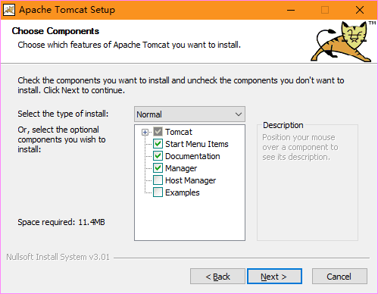
安装Tomcat服务器
点击“Next”，然后点击“I Agree”，安装界面如下图所示：

Slide 8
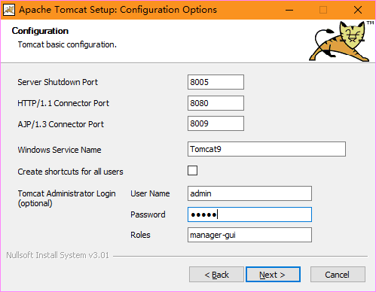
安装Tomcat服务器
点击“Next”，然后弹出如下界面，在界面中输入用户名和密码，此处都输入“admin”：

Slide 9
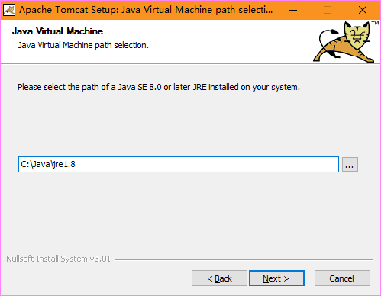
安装Tomcat服务器
点击“Next”，然后弹出如下界面：

Slide 10
安装Tomcat服务器
点击“Next”，然后弹出如下界面，修改安装路径为“C:\Tomcat9.0”。
对于win10系统要注意，最好不要选择默认安装路径，因为在win10系统中C盘中的windows目录和Programs Files等目录是受保护的，写文件受到限制，所以最好换个目录安装。

Slide 11
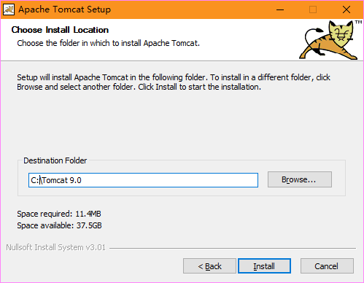
安装Tomcat服务器
修改安装路径后的窗口如下所示：

Slide 12
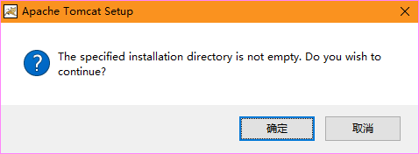
安装Tomcat服务器
点击“Install”，如果是首次安装会弹出如下窗口，点击“确定”。

Slide 13
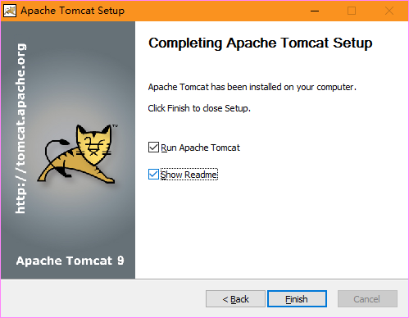
安装Tomcat服务器
安装完成后，弹出如下窗口，点击“Finish”，会自动启动tomcat服务。

Slide 14
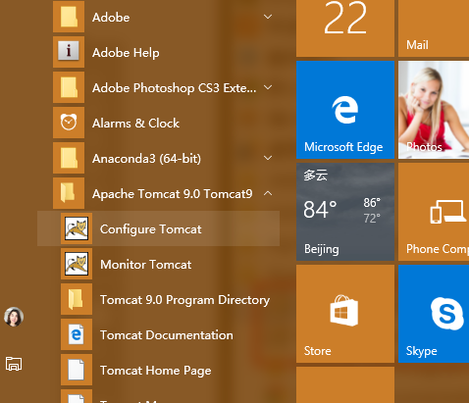
测试安装是否成功
安装完成后，需测试Tomcat安装是否成功。一种方式是点击开始菜单中的“configure tomcat”，启动Tomcat服务器。如下图所示：

Slide 15
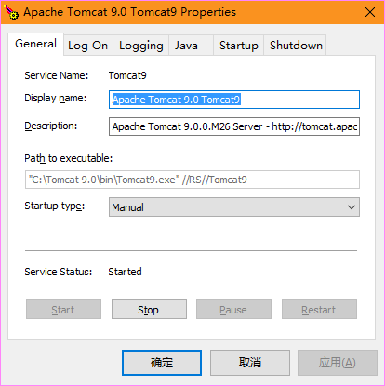
测试安装是否成功
Tomcat服务器正常启动后，如下图所示（start按钮变灰，stop按钮变黑）：

Slide 16
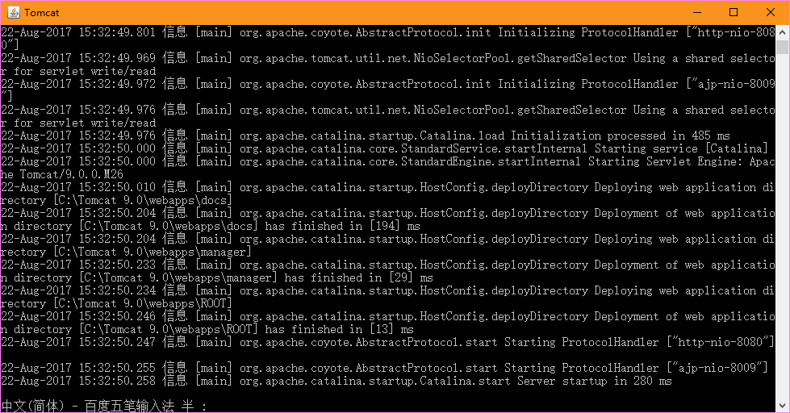
测试安装是否成功
另一种是直接运行启动命令启动。启动Tomcat安装目录下bin子目录中的“startup.bat”批处理命令文件。 双击运行出现如下界面表示启动成功：

Slide 17
测试安装是否成功
如果tomcat服务器已启动，再运行startup.bat则不会出现上述窗口。
打开浏览器,在地址栏输入地址: http://localhost:8080或http://127.0.0.1:8080,若出现如下欢迎界面,表示Tomcat安装成功。

Slide 18
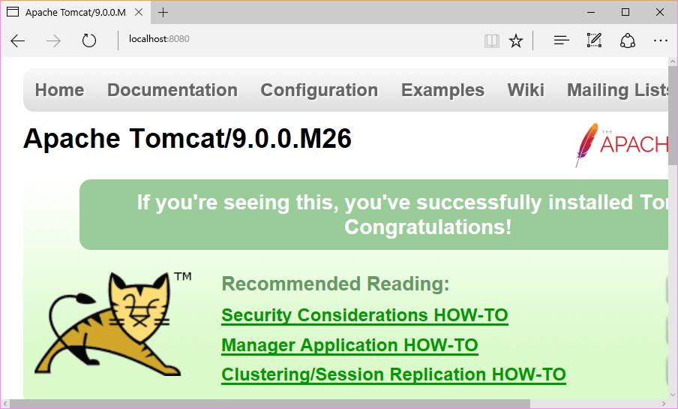
测试安装是否成功

Slide 19
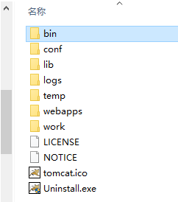
检测Tomcat的部署是否成功
打开目录c:\tomcat9.0，Tomcat的安装目录如下图所示:

Slide 20
检测Tomcat的部署是否成功
用文本框编辑一个简单的WEB应用程序，并将其部署在TOMCAT上
在任意目录下建立一个名称为Test的文件夹，在Test文件夹下，用文本文件建立一个后缀名为.jsp的文件index.jsp，并在文件中输入如下内容：。

Slide 21
检测Tomcat的部署是否成功
<%@ page language="java" pageEncoding="UTF-8" contentType="text/html;charset=UTF-8" import="java.util.*"%>
<%String path = request.getContextPath();
String basePath = request.getScheme() + "://"+request.getServerName()+":" + request.getServerPort() + path+"/";%>
<!DOCTYPE HTML PUBLIC "-//W3C//DTD HTML 4.01 Transitional//EN">
<html>
<head>
<base href="<%=basePath%>">
<meta http-equiv="Content-Type" content="text/html; charset=GB2312">
<title>My JSP 'index.jsp' starting page</title>
</head>
<body>
This is my JSP page. <br>
这是我的JSP页面。<br>
</body>
</html>

Slide 22
检测Tomcat的部署是否成功
<%@ page language="java" pageEncoding="UTF-8" contentType="text/html;charset=UTF-8" import="java.util.*"%>
<%String path = request.getContextPath();
String basePath = request.getScheme() + "://"+request.getServerName()+":" + request.getServerPort() + path+"/";%>
<!DOCTYPE HTML PUBLIC "-//W3C//DTD HTML 4.01 Transitional//EN">
<html>
<head>
<base href="<%=basePath%>">
<meta http-equiv="Content-Type" content="text/html; charset=GB2312">
<title>My JSP 'index.jsp' starting page</title>
</head>
<body>
This is my JSP page. <br>
这是我的JSP页面。<br>
</body>
</html>

Slide 23
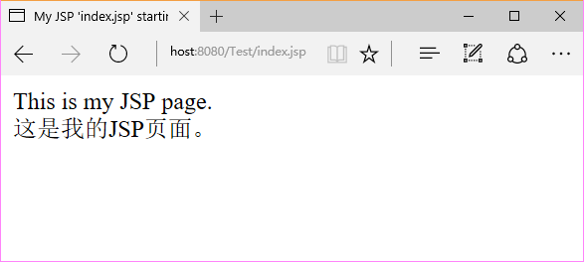
检测Tomcat的部署是否成功
将Test文件夹拷贝到Tomcat安装目录下的webapps目录下，重新启动Tomcat。
打开浏览器，在地址栏中输入地址： http://localhost:8080/Test/index.jsp,出现如下界面表示部署成功。

